Slide 1
Здравствуйте!
- Физика - какая емкость слова!
Физика для нас не просто звук
Физика - опора и основа всех без исключения наук!
А. Эйнштейн

Slide 2


1 2
1 2
Тележки приобрели одинаковую скорость.

Slide 3
1 2
1 2
Правая тележка после взаимодействия приобрела меньшую скорость.

Slide 4
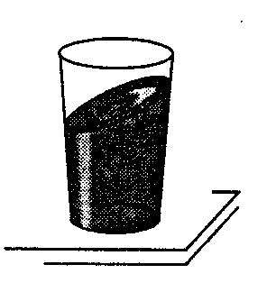
ТЕСТ « ПРОВЕРЬ СЕБЯ»
I ряд
1) Может ли тело без действия на него других тел прийти в движение…
А) может;
Б) не может;
В) может, но не каждое тело.
2)Явление сохранения скорости тела при отсутствии действия на него других тел называют…
А) механическим движением;
Б) инерцией;
В) движением тела.
3)Если на тело не действуют другие тела, то оно…
А) находиться в покое;
Б) движется;
В)находиться в покое или движется равномерно и прямолинейно.
4) Если на тело действуют другие тела, то его скорость…
А) не изменяется, оно находиться в покое;
Б) не изменяется, оно движется равномерно и прямолинейно;
В) увеличивается или уменьшается .
5) Автобус, движущийся по шоссе с юга на север , круто повернул на восток. В каком направлении будут двигаться пассажиры некоторое время?
А) на север; Б) на юг; В) на запад; Г) на восток.
II ряд
1) Изменится ли скорость движения тела, если действие других тел на него прекратится?
А) не изменится;
Б) увеличится;
В) уменьшится.
2) Куда наклоняются пассажиры относительно автобуса, когда он поворачивает налево?
А) прямо по ходу движения автобуса;
Б) налево;
В) направо.
3) Рассмотрев положение чая в стакане на столике в вагоне, ответьте, как движется вагон?
А) набирает скорость;
Б) тормозит;
В) равномерно движется.
4) Мальчик, сидящий в правой лодке, оттолкнул левую лодку. Какая из лодок придет в движение?
А) правая лодка;
Б) левая лодка;
В) обе лодки придут в движение.
5) Сидевшая на ветке птица взлетела, а ветка отклонилась …
А) вверх;
Б) вниз;
В) вправо.

Slide 5
Проверь сам
 | I | II
1 | Б | А
2 | Б | В
3 | В | А
4 | В | В
5 | А | Б

Slide 6
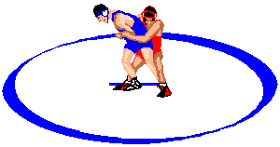
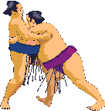

Slide 7
Масса тела.
Измерение
массы тела
с помощью весов.

Slide 8
1 2
1 2
Свойство тел по-разному менять свою скорость при взаимодействии называется - инертностью.

Slide 9

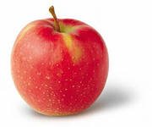


Мерой инертности тела – является масса
Любое тело: Земля, человек, яблоко и т. д. — обладает массой.

Slide 10
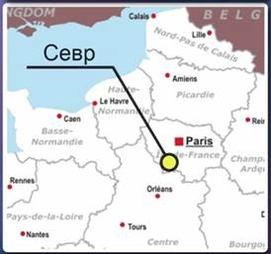
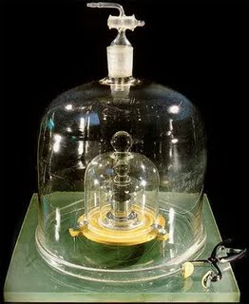
Эталон массы
Килограмм — это масса эталона.
Международный эталон килограмма хранится в г. Севре (близ Парижа)
Эталон массы изготовлен из платиново-иридиевого сплава, имеет форму цилиндра высотой примерно 39 мм.
С эталона изготовлены копии: в России хранится копия №12,
в США – № 20.

Slide 11
1 2
1 2
Если тела приобрели одинаковую скорость, то массы тел равны.
то

Slide 12
1 2
1 2
Чем больше масса тела, тем меньше скорость тела и наоборот.

Slide 13
Попробуй решить!

Slide 14
1 т = 1000 кг; 1 г = 0,001 кг;
1 кг = 1000 г; 1 мг = 0,001 г;
1 кг = 1000000 мг; 1 мг = 0,000001 кг.
Упр.6(1), стр.46
3т =
0,25т =
300г =
150г =
10мг =
3000 кг
250 кг
0,3 кг
0,15 кг
0,00001 кг

Slide 15
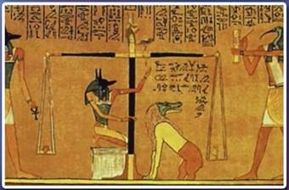
Процесс измерения массы называется взвешиванием, а прибор для измерения массы – весами. Изображение весов встречается еще со времен Древнего Египта.

Slide 16
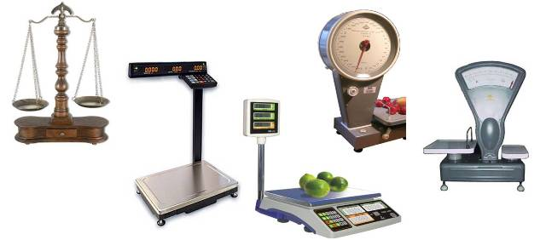
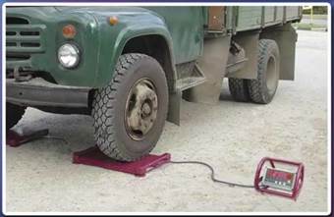
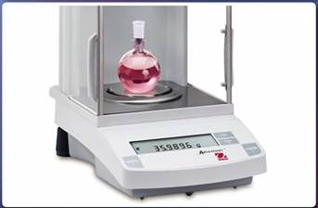
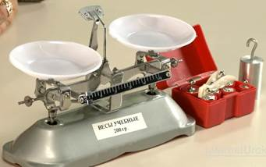
Виды весов
Весы бытовые;
Весы товарные;
Весы автомобильные;
Весы крановые;
Весы платформенные (железнодорожные, вагонные);
Весы лабораторные (весы медицинские);
Весы багажные;
Весы почтовые;
Весы фасовочные;
Весы портативные;
Весы элеваторные;
Весы торговые.

Slide 17
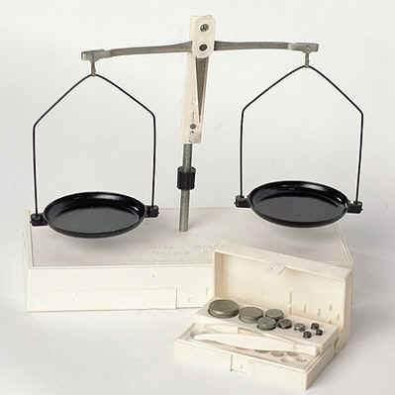
Весы рычажные
Коромысло
Стрелка-указатель
Чашки

Slide 18
Практическая работа
Алгоритм:
1)рассмотреть весы;
2)открыть коробочку разновесов, рассмотреть гирьки;
3) прочитать правила взвешивания;
4)определить массу исследуемого тела.

Slide 19
Правила взвешивания
1. Перед взвешиванием необходимо убедиться, что весы уравновешены. У школьных весов равновесия добиваются, кладя на более легкую чашку кусочки бумаги или картона.
2. Тело необходимо ставить на чашу весов, расположенную слева от вас.
3. Гири кладут на правую чашку весов. Тело и гири нужно опускать осторожно, не роняя их даже с небольшой высоты.
4. Нельзя взвешивать тела более тяжелые, чем указанная на весах предельная нагрузка.
5. На чашки весов нельзя класть мокрые, грязные, горячие тела, насыпать порошки, наливать жидкости.
6.Для того чтобы не получилось, что мелких гирь не хватает, вначале на весы кладут гирю, имеющую массу, немного большую, чем масса взвешиваемого тела (подбирают на глаз с последующей проверкой).

Slide 20
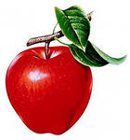
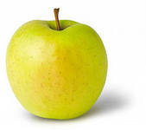

Slide 21
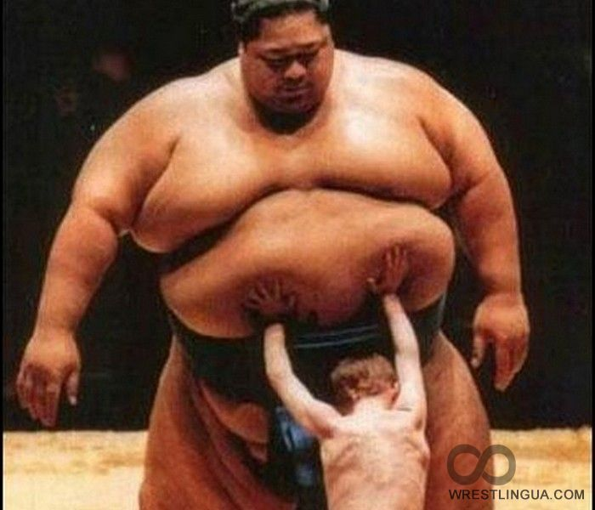

Знаю я с седьмого класса:
Главное для тела - масса.
Если масса велика,
Жизнь для тела нелегка:
С места тело трудно сдвинуть,
Трудно вверх его подкинуть,
Трудно скорость изменить.
Только в том кого винить?

Slide 22


Прочитать §19,
20, упр.6(2)
Найти информацию о старинных мерах массы , применяемых в России

Slide 23

Спасибо
за работу на уроке!

